Slide 1
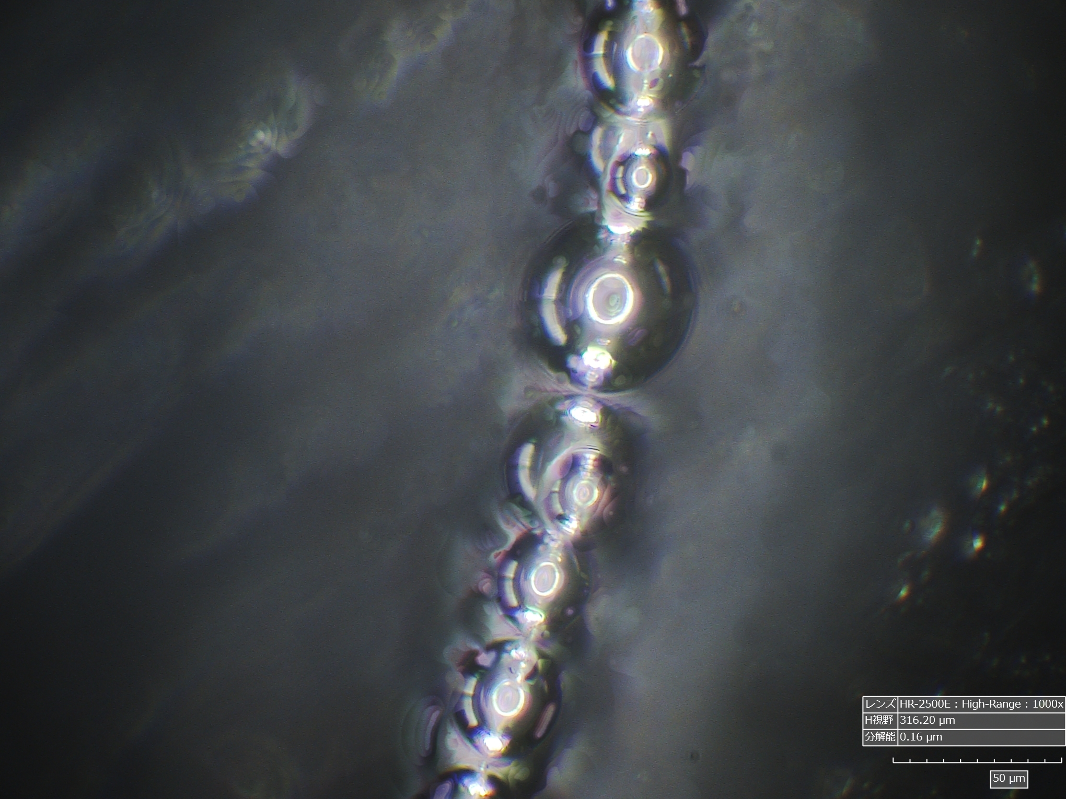
画像認識技術を利用した ガラス製品の 品質管理に関する研究 Research on quality control of glass products using image recognition technology
5年22番 小谷年気
5年26番 鈴木航平
指導教員 伊野拓一郎

Slide 2
目次
研究背景
共同研究を行う企業について
今回の研究
中間発表からの進展
研究結果
研究結果の考察
研究のまとめ

Slide 3
研究背景
近年、情報技術の浸透などによりAIを導入する企業が増えている
今年度、有明高専に「AGIグラスイノベーションラボ」が設置された
今回の研究はマッチングラボの研究活動の一環として行われる
Notes:
特に 画像認識技術 品質管理 企業

Slide 4
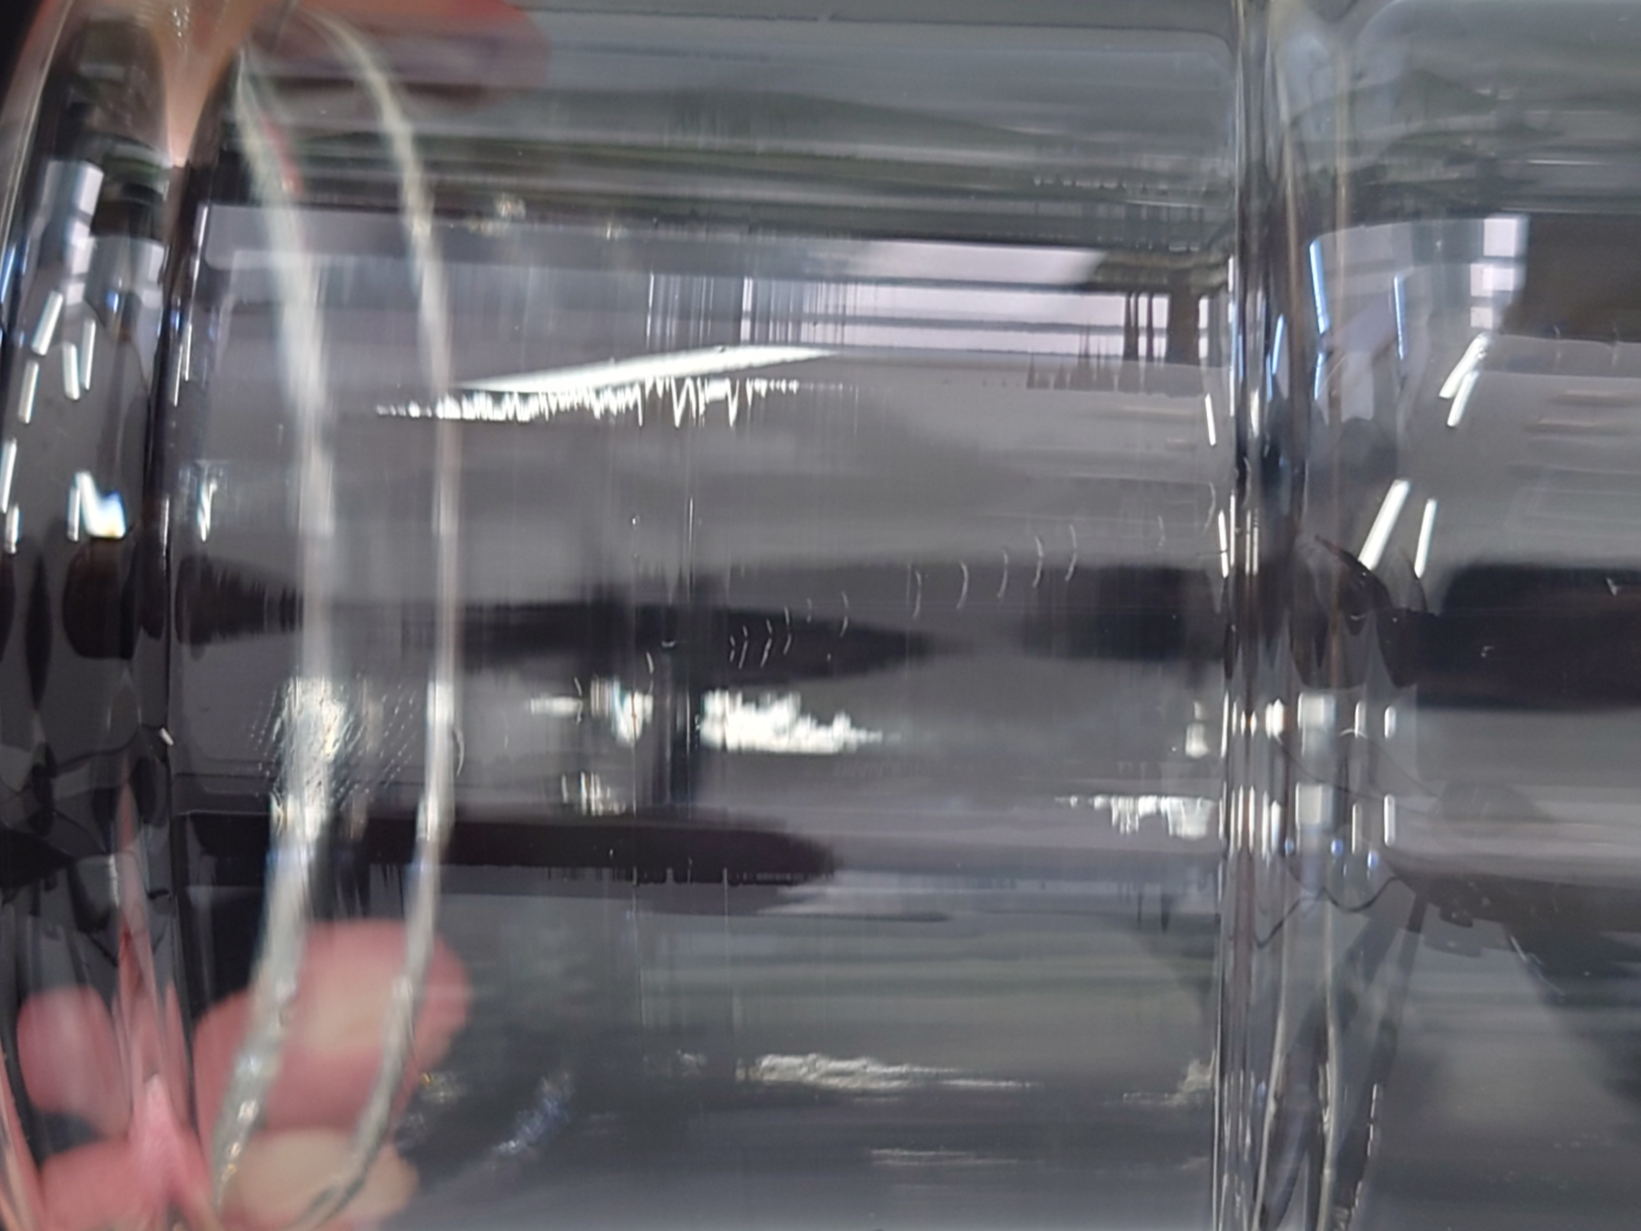
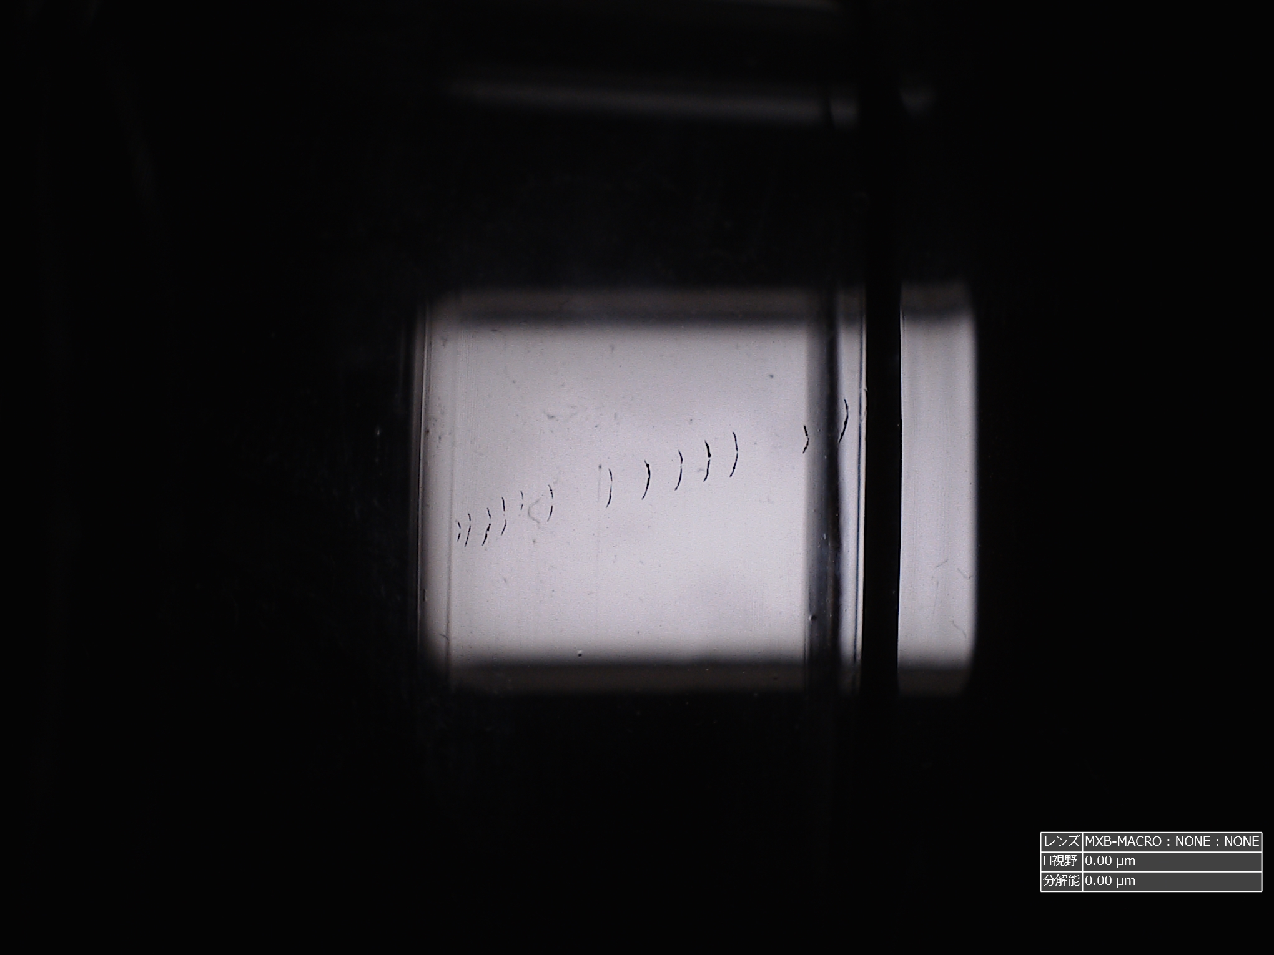
今回の研究
人の目では欠陥を発見しずらい(下図)
Sony Xperia Ⅰ-Ⅲ SO-51B
ハイロックス社 MXB-MACRO 倍率1:100 明視野
Notes:
欠陥発見 時間かかる ホコリと欠陥 誤認

Slide 5
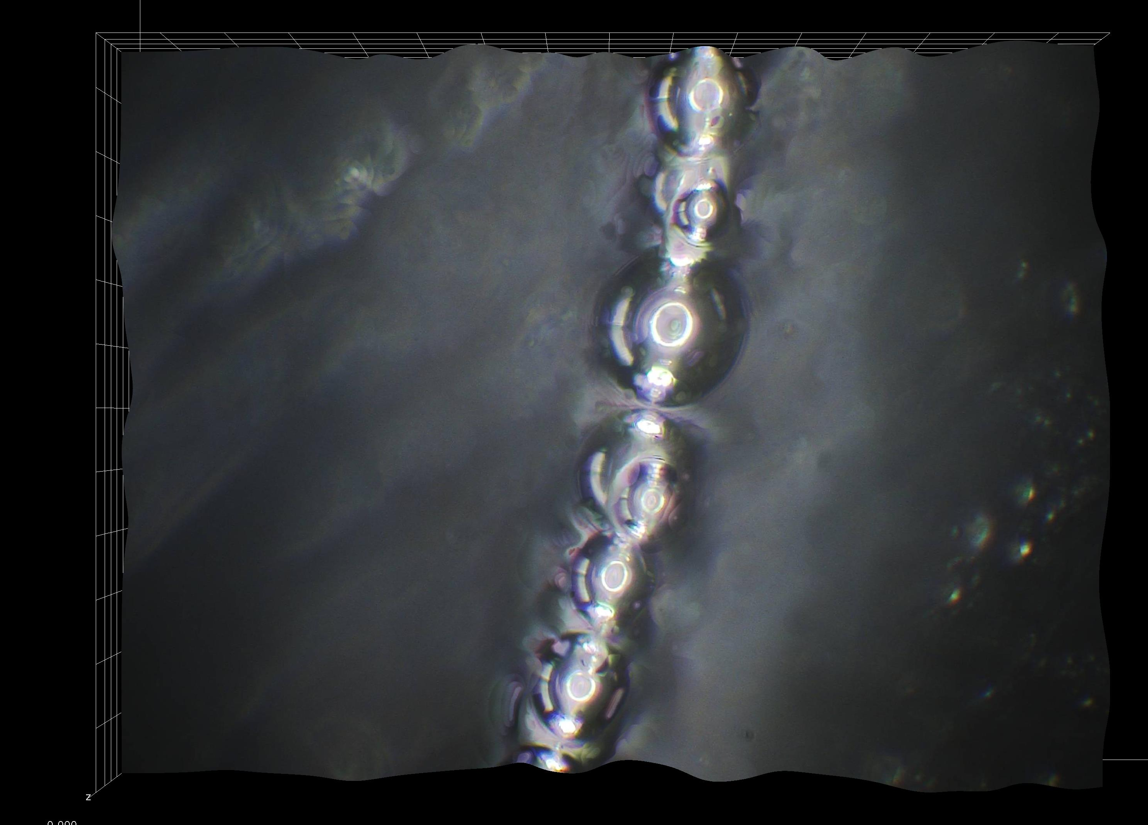
また、人の目では欠陥の種類を 判別することは難しい
欠陥ごとにガラスへの影響が変化する 可能性がある
欠陥を顕微鏡を用いて発見し、 画像認識によって欠陥ごとに 分別するAIを開発する
画像認識に必要なAIを開発する
HR-2500E High-Range 倍率1:1000
Notes:
・発生するプロセス 及ぼす影響 不明
一部の機能に特化した場合 AI 得意

Slide 6
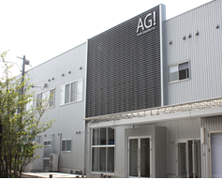
共同研究を行う企業について
株式会社 旭製作所
これまで従業員が ガラスの品質検査を行っていた
品質検査を自動化することで
省人化
探傷精度の保証、統一化
目視できない欠陥の発見等 多数のメリットが見込める
Notes:
非接触 検査 破損防止

Slide 7
AGIグラスイノベーションラボの活動
顕微鏡の選定(6~9月)
欠陥認識プログラム用AIの作成,テスト(8~1月)
欠陥画像の撮影(11~12月)
欠陥画像の編集プログラムの作成(10~12月)
Notes:
Excelシートの切り抜き→箇条書きに(時期とか抜き)
さらっと流せ!

Slide 8
各人の分担について
小谷
欠陥画像の撮影
教師データの作成
計算用サーバーの設置
鈴木
AIの開発、改善
計算用サーバーの管理
Google Colaboratoryによる計算
Notes:
現在 AIの開発 計算用サーバーの設置

Slide 9
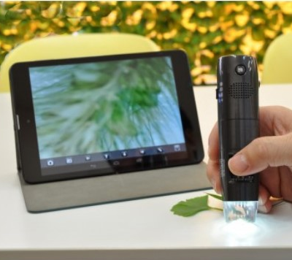
顕微鏡の選定について
TEC社の開発したハンディ顕微鏡 「Hidemicron pro」にて撮影
欠陥の撮影は11月~12月で行った
70~80倍の倍率で撮影
Notes:
もし対面→顕微鏡を手持ちで

Slide 10
欠陥について
欠陥の種類は膨大に存在する <例>
ガラス内部の線状欠陥
ガラス外部に存在する線状欠陥
泡状欠陥
列状の微細な泡状欠陥
黒色の異物
緑色の異物
表面の擦り傷
表面の汚れ
細かく分類するためには, 今回の欠陥の撮影枚数では少なすぎる
今回は欠陥を
線状欠陥
泡状欠陥
表面の擦り傷
異物
の四つに大別し,「欠陥無し」と含めてAIで認識させる
Notes:
欠陥が発生する理由→
擦り傷→ローラとの摩擦
泡状→引っ張った後に空気が混入?
エアライン→引っ張る前
異物→異物

Slide 11
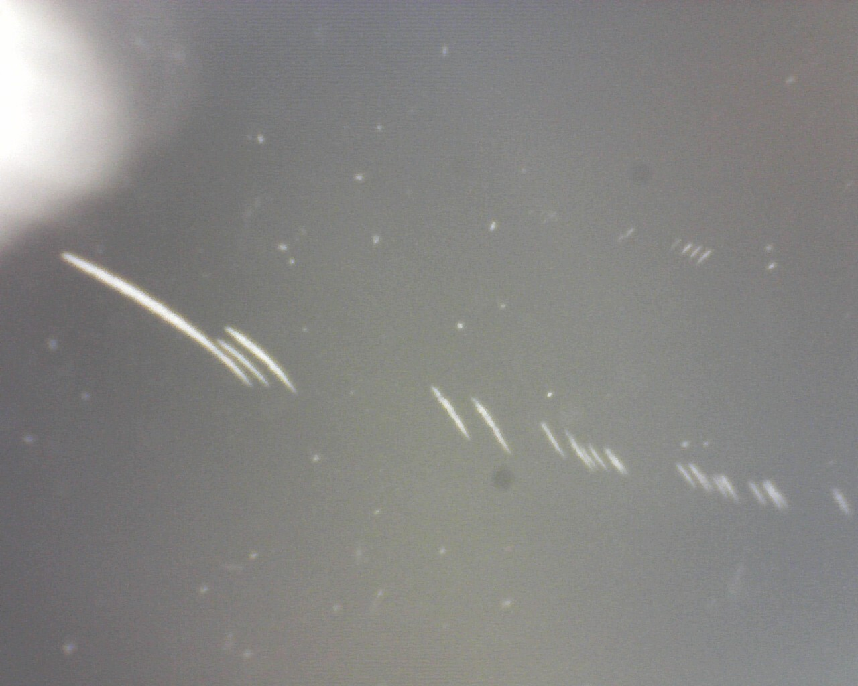
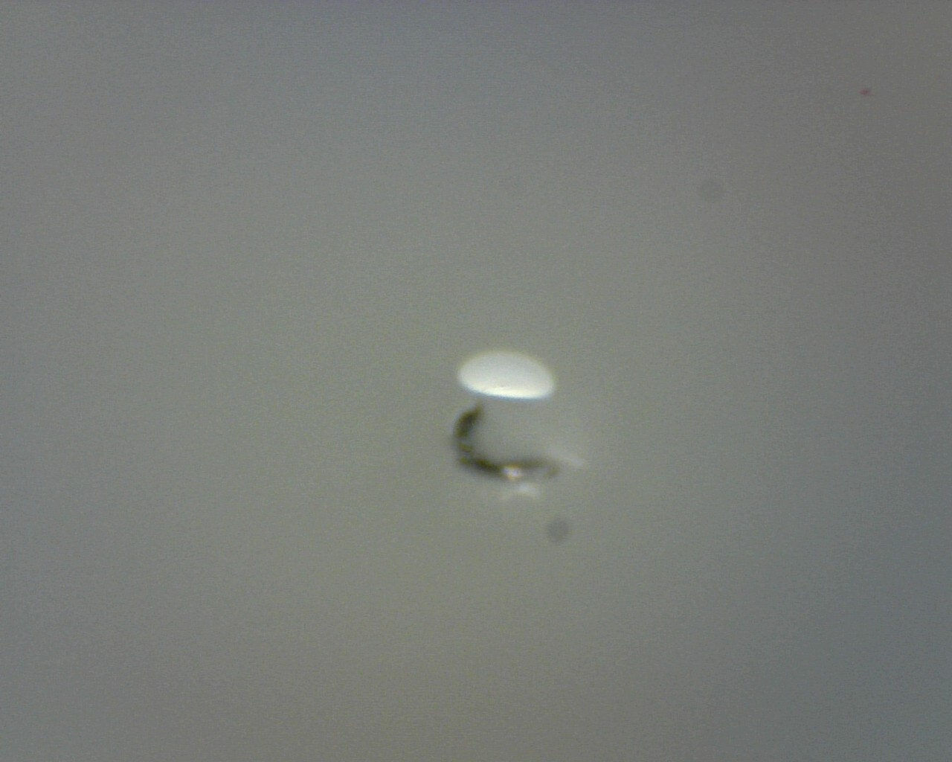
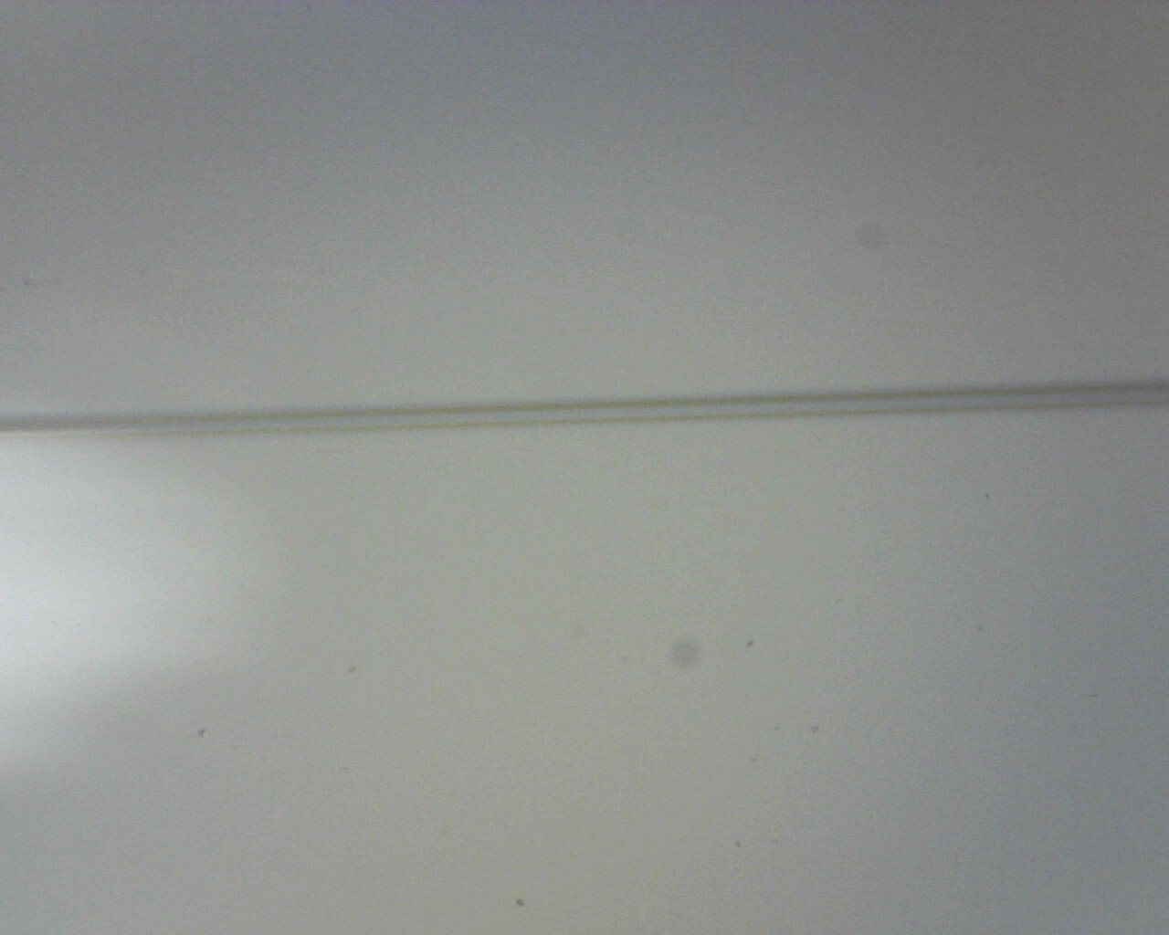
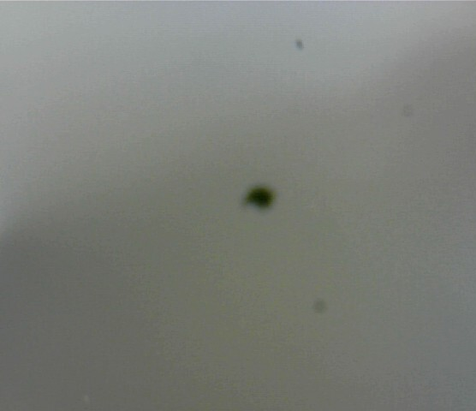
欠陥について
傷(表面の擦り傷) |  | 泡状欠陥
線状欠陥(エアライン) |  | 異物
Notes:
欠陥が発生する理由→
擦り傷→ローラとの摩擦
泡状→引っ張った後に空気が混入?
エアライン→引っ張る前
異物→異物

Slide 12
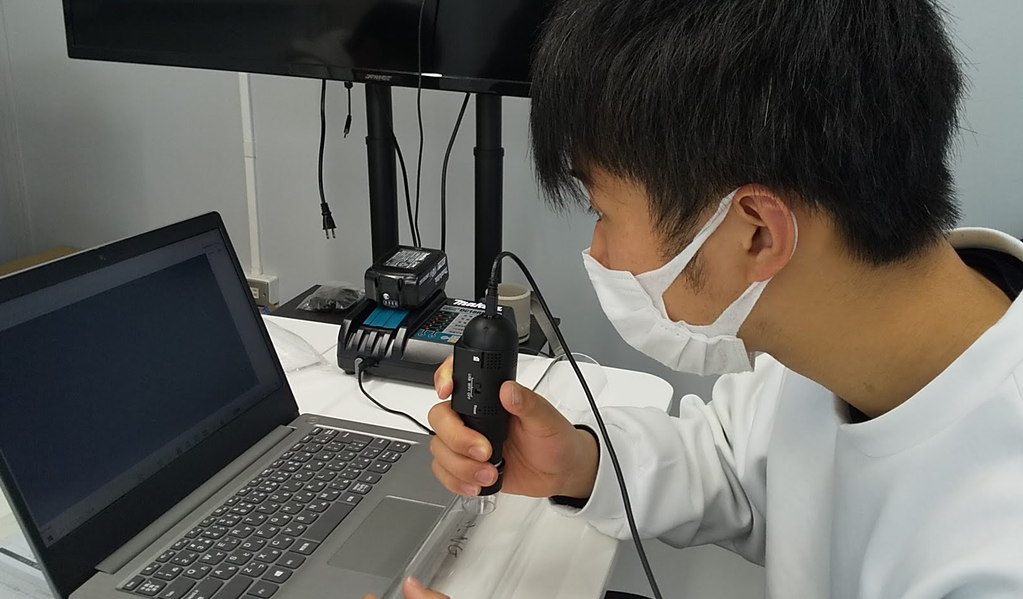
中間発表からの進展
先ほどの顕微鏡を用いて1243枚分 ガラスの欠陥の撮影を行った
撮影した画像を欠陥ごとに分類した
撮影中の様子
Notes:
なぜ1243枚程度→人力の限界
これをランダム編集にかけて増やす
今回作成したAIは全ての訓練データ、検証データをImageDataGeneratorにかけている、10月以降では訓練データ、検証データに編集したデータを混ぜて判定させていた
分類の基準→目視(わかりにくいものは倍率を上げて判断した)→誤判断の可能性あるので顕微鏡が必要
泡っぽい傷?みたいなのもあった
(傷,泡状欠陥,エアライン,異物の4種類の欠陥 + 欠陥無し)

Slide 13
今回作成したAIについて
畳み込みニューラルネットワーク(CNN)を用いたAI(10~1月)
TensorFlowのアッパーライブラリの一種であるKerasを用いて開発
精度が上がらなくなった際に,学習率を半分にする
データセットとして,撮影したガラスの欠陥の画像を使用した
Notes:
5回学習してval_accuracyが最高値を更新しなかったら学習率を半分に (実際はブラックボックスなので不明)(減少割合は任意)

Slide 14
今回作成したAIについて
欠陥の発見,欠陥の判別のそれぞれに特化したAIを開発した
欠陥発見:欠陥の有無を判定する
欠陥判別:欠陥を発見し,その欠陥がどの欠陥なのかを判定する
欠陥を判別する際に精度,損失が受ける影響を調べる
Notes:
発見+判別だと？
同時に行うとしたとき,どんなAIが必要になるか?
判別に発見は含まれるか?:発見→ (なし)終了,(あり)画像2値化→判別 のフローチャートを作る
構造的な違いは無し→教師データの答えを変えた(欠陥の有無or欠陥ごと)
最近のルンバ(発見)

Slide 15
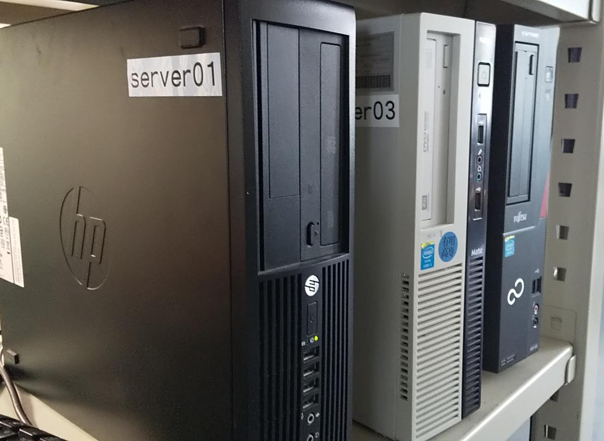
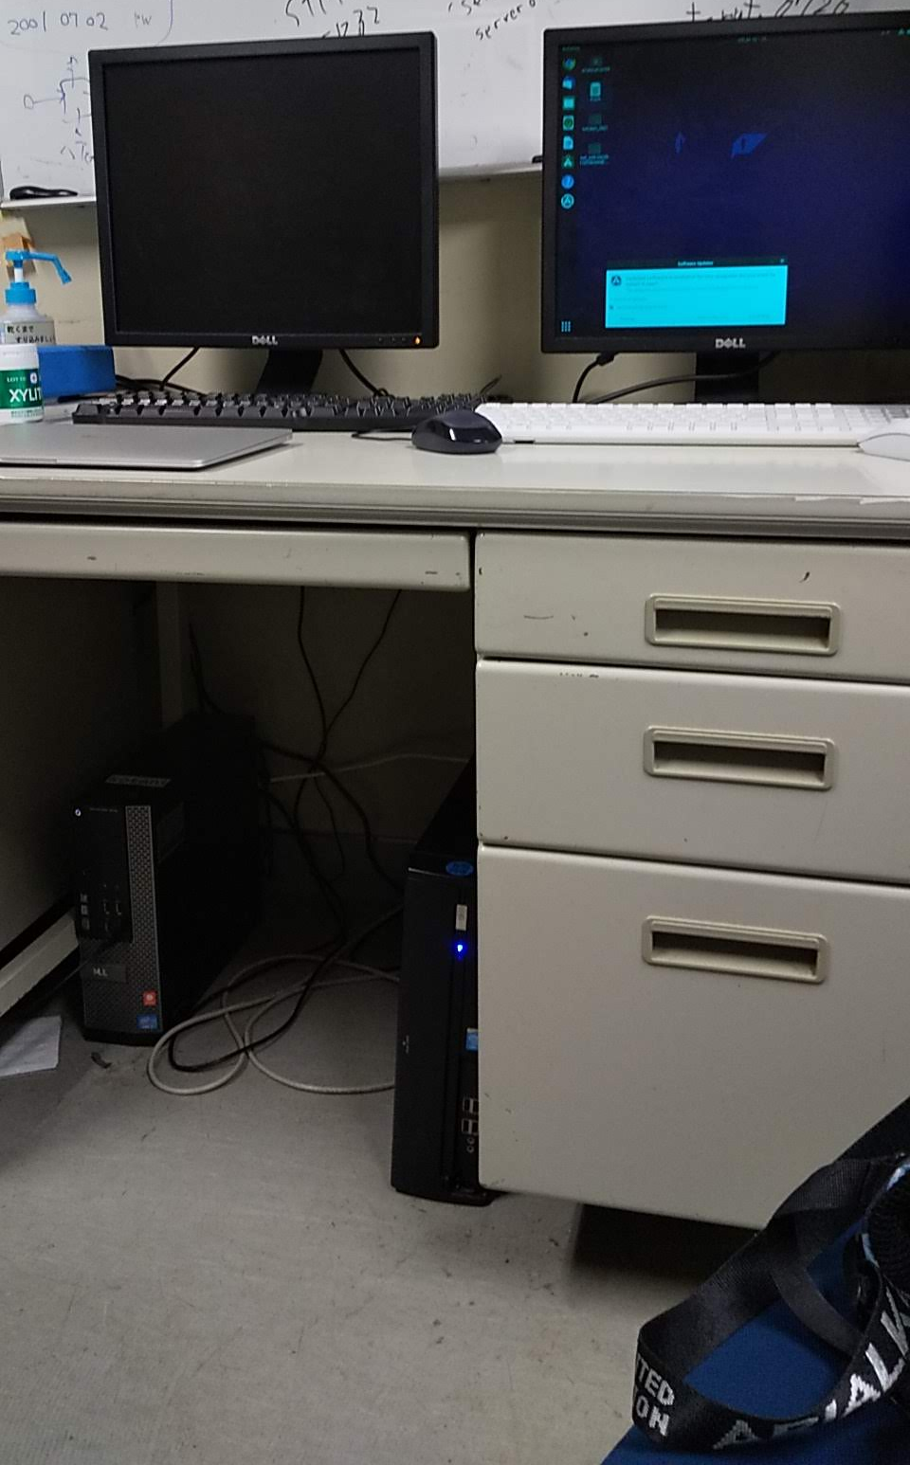
計算処理について
AIの計算用サーバを設置 Linux環境にAnacondaを実装した →Google Colaboratoryにて計算した
Notes:
サーバを設置したものの、メモリ過多による強制終了を起こしたため(google colabを使う理由)
マシンスペック:
Server02:
Server03
Server04
Server05,06:
Q.なぜgoogle colaboratoryを?
A.GPUを搭載したマシンを使用できる(ニューロンの計算は全て独立しているのでコア数が多いほど高速に処理,GPUだとCPUよりコア数が多いので向いている)
さらっと流す

Slide 16
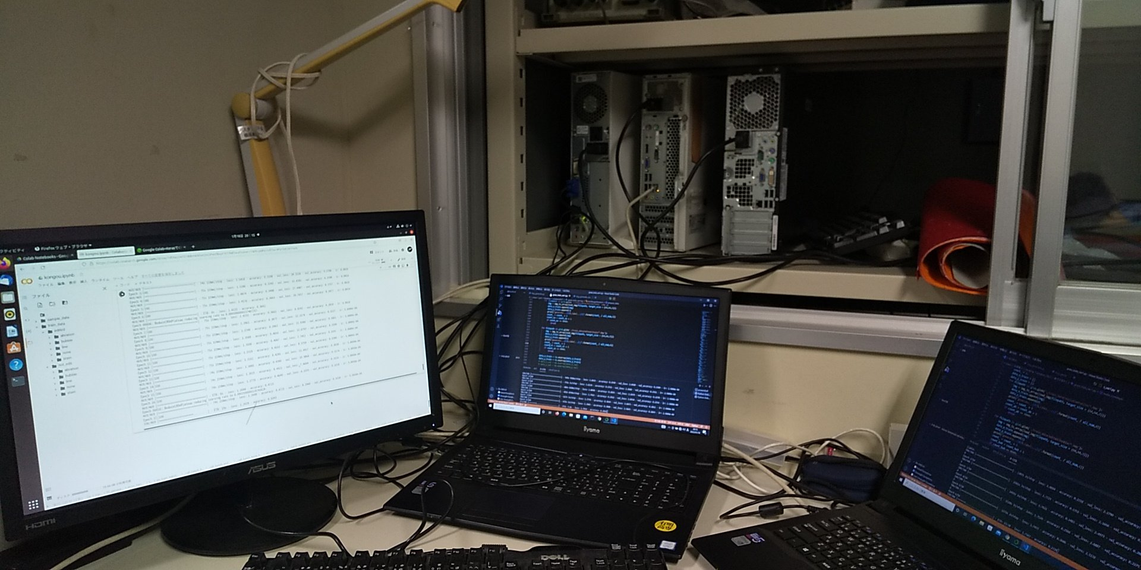
GPU搭載のノートPCを追加でセットアップし、計算処理を行った
Notes:
ローカルなGPU搭載PCも使用した

Slide 17
教師データについて
今回作成したAIに使用した自作データセット
中間発表にて作成したAIに使用したデータセットの画像
画像サイズ(32×32)
彩度 (グレースケール、 cv2.Threshold()による2値化)
データ数は10000枚で固定
画像のサイズ(32×32)×彩度(3色)
→これらを組み合わせて精度の向上を図る
Notes:
なぜフルカラーではない→今回撮影したガラスの写真にはほとんど色がついていないため
なぜデータ数は固定なのか→10000枚以上にするとgoogle colabでもOOM(メモリーリークによる強制終了)してしまうため
2値化の閾値→THRESH_OTHUによる自動設定
グレースケール→グレーのグラデーションを白+254階調のグレー+黒で表したもの
2値化→グレースケールの値に閾値を用意し,閾値以下のマスを黒に,閾値以上のマスを白にしたもの
画像サイズが32×32である理由→cifar10の画像サイズと同じサイズであるため

Slide 18
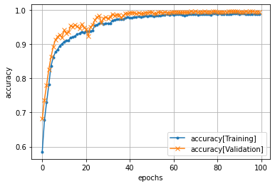
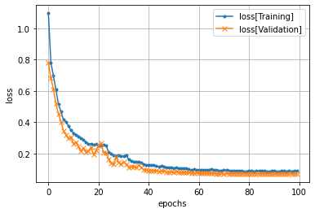
研究結果(欠陥発見)
画像サイズ: 32×32 画像彩度: グレースケール
図1 解析精度と学習回数の関係
図2 損失と学習回数の変化

Slide 19
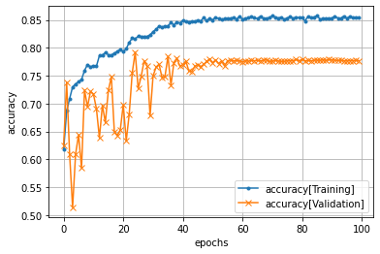
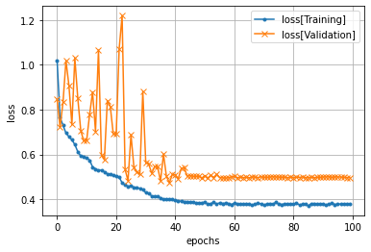
研究結果(欠陥発見)
画像サイズ: 32×32 画像彩度: 2値化
図3 解析精度と学習回数の関係
図4 損失と学習回数の変化

Slide 20
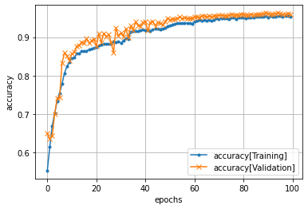
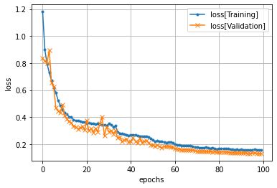
研究結果(欠陥発見)
画像サイズ: 32×32 画像彩度: 2値化+グレースケール(混合生成)
図5 解析精度と学習回数の関係
図6 損失と学習回数の変化

Slide 21
研究結果(欠陥発見)
画像の種類 | 精度 |  | 損失
grayscale | Training accuracy | 0.9792 | Training loss | 0.1032
 | Validation accuracy | 0.9945 | Validation loss | 0.0943
Binarization | Training accuracy | 0.8512 | Training loss | 0.3867
 | Validation accuracy | 0.7829 | Validation loss | 0.5028
grayscale + Binarization | Training accuracy | 0.9365 | Training loss | 0.1843
 | Validation accuracy | 0.9432 | Validation loss | 0.1667
完全2値化の場合は,50回目以降で約78%で収束している
全ての結果において,約60回目で結果が収束している
Notes:
テストデータに偏りあり？
→否定できない(画像をランダムに編集してるが編集前のデータが少ない(時間の問題,人力の限界))
なぜグレースケールだと発見できやすい(高すぎ)?→無地に模様が在るか無いかで判定?(2値化)人間でも容易(グレースケール)
自慢そうに（99%を）

Slide 22
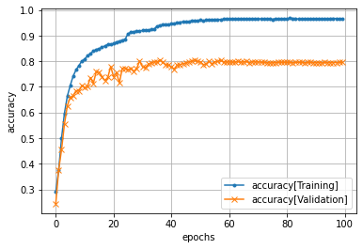
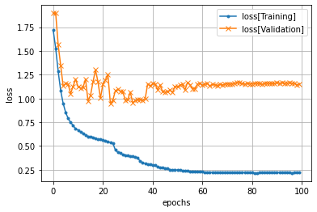
研究結果(欠陥判別)
画像サイズ: 32×32 画像彩度: グレースケール
図7 解析精度と学習回数の関係
図8 損失と学習回数の変化

Slide 23
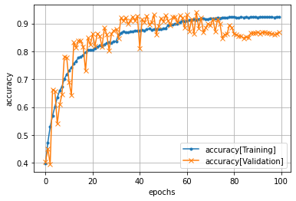
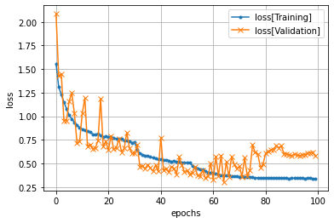
研究結果(欠陥判別)
画像サイズ: 32×32 画像彩度: 2値化
図9 解析精度と学習回数の関係
図10 損失と学習回数の変化

Slide 24
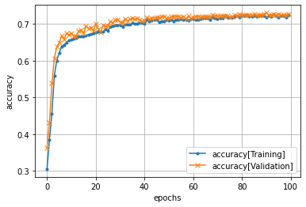
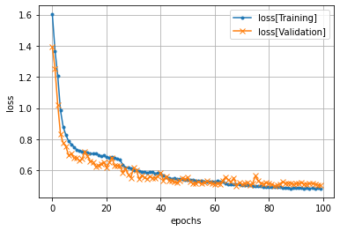
研究結果(欠陥判別)
画像サイズ: 32×32 画像彩度: 2値化+グレースケール(混合生成)
図11 解析精度と学習回数の関係
図12 損失と学習回数の変化

Slide 25
研究結果(欠陥判別)
画像の種類 | 精度 |  | 損失
grayscale | Training accuracy | 0.9662 | Training loss | 0.3869
 | Validation accuracy | 0.8042 | Validation loss | 1.1346
Binarization | Training accuracy | 0.9211 | Training loss | 0.3738
 | Validation accuracy | 0.8754 | Validation loss | 0.6043
grayscale + Binarization | Training accuracy | 0.7359 | Training loss | 0.5347
 | Validation accuracy | 0.7284 | Validation loss | 0.5162
欠陥判別の際の結果に比べてパラメータの開き具合が大きい
完全2値化のValidationパラメータを除いて約60回目以降で収束している

Slide 26
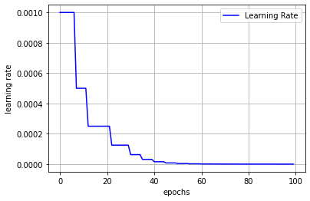
研究結果の考察(グラフ)
2値化の画像を学習した際,収束するまでパラメータがばらついている →学習回数に応じて学習率が変化していくため,学習回数が少ないときには 学習率が大きく,生成された重みによっては収束しにくいことがある
Notes:
写真によって1,0が大きく変わる→学習率が大きすぎて更新されにくい
重み→特徴の重要さ

Slide 27
研究結果の考察(判定結果)
グレースケールの欠陥発見においてTraining accuracyよりも Validation accuracyが高い→training accuracyにDropoutを適用しているため
train_data
Dropout
Training accuracy
valid_data
Validation accuracy
100%
50~80%
100%
weight
Notes:
エアラインは低解像度だと消えやすい→精度が上がりにくい
気泡などは消えにくい→精度が上がりやすい
→エアラインの撮影方法を考える必要がある
Dropoutとは?
→中間層に入力されたデータを任意の割合でランダムに無視する(計算しない)→これを学習毎に行うので,同じ構造でも異なるニューラルネットワークで学習することができる→過学習の防止
→train_dataに採用すると(簡単に言えば)欠けた訓練データを学習することになる→データごとの偏り(決まった画角から,決まった角度から)による影響を無くすことができる(過学習防止)
グレースケールの画像を入れるとtrainingよりvalidationの方が精度が上がる→
ドロップアウトによって精度がある程度になると抑えられることがある→これでは？？
90%以上でも起こることは文献にも載っていなかった(70%とか入れると0.5程度で止まることも)

Slide 28
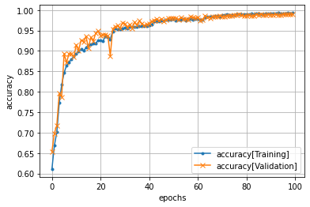
研究結果の考察(判定結果)
grayscale(not Dropout) accuracy
grayscale(Dropout) accuracy
画像の種類 | 精度 |  | 損失
grayscale | Training accuracy | 0.9792 | Training loss | 0.1032
 | Validation accuracy | 0.9945 | Validation loss | 0.0943
grayscale (not Dropout) | Training accuracy | 0.9927 | Training loss | 0.0774
 | Validation accuracy | 0.9896 | Validation loss | 0.0820
Notes:
エアラインは低解像度だと消えやすい→精度が上がりにくい
気泡などは消えにくい→精度が上がりやすい
→エアラインの撮影方法を考える必要がある
グレースケールの画像を入れるとtrainingよりvalidationの方が精度が上がる→
ドロップアウトによって精度がある程度になると抑えられることがある→これでは？？
90%以上でも起こることは文献にも載っていなかった(70%とか入れると0.5程度で止まることも)

Slide 29
研究結果の考察(判定結果)
学習する画像にグレースケールが含まれている場合, 欠陥発見の方が欠陥判別よりもValidation accuracyが高く損失が小さい →グレースケールの場合,欠陥を見つけやすいが欠陥の特徴量は失われる
画像の種類 | 欠陥発見の精度 |  | 欠陥判別の精度
grayscale | Training accuracy | 0.9792 | Training accuracy | 0.9662
 | Validation accuracy | 0.9945 | Validation accuracy | 0.8042
Notes:
エアラインは低解像度だと消えやすい→精度が上がりにくい
気泡などは消えにくい→精度が上がりやすい
→エアラインの撮影方法を考える必要がある
グレースケールの画像を入れるとtrainingよりvalidationの方が精度が上がる→考察

Slide 30
研究結果の考察(判定結果)
2値化の場合,欠陥発見時と欠陥判別時の損失があまり変わらなかった また,欠陥発見の場合より欠陥判別の方が精度が高い →完全2値化すると欠陥の特徴量が得られるが,欠陥が見えなくなることがある
画像の種類 | 欠陥発見の精度 |  | 欠陥発見の損失
Binarization | Training accuracy | 0.8512 | Training loss | 0.3867
 | Validation accuracy | 0.7829 | Validation loss | 0.5028
 | 欠陥判別の精度 |  | 欠陥判別の損失
 | Training accuracy | 0.9211 | Training loss | 0.3738
 | Validation accuracy | 0.8754 | Validation loss | 0.6043
Notes:
エアラインは低解像度だと消えやすい→精度が上がりにくい
気泡などは消えにくい→精度が上がりやすい
→エアラインの撮影方法を考える必要がある
埃が白or黒に→欠陥発見だと不利
欠陥判別は欠陥の形状を判別→2値の方が

Slide 31
研究のまとめ
画像をグレースケールにしたときに欠陥を約99%の精度で 発見できるAIを開発することができた
画像を2値化したときに約88%の精度で欠陥を判別できる AIを開発できた
Notes:
スライドのようなシステムを構築することができる
発見→どれくらいの精度
判別→どの条件下でどれくらいの精度
→

Slide 32
結果を踏まえたシステム構成
画像(動画)の入力+グレースケール加工
欠陥はあるか?
[無し]と判定
[あり]と判定
約99%の精度
画像(動画)を2値化
[欠陥無し]と判定
どの欠陥か?
約88%の精度
未知の欠陥
分類漏れした欠陥
発見用AIの精度不足
傷
泡
線状欠陥
異物
欠陥無し

Slide 33
参考文献
チームカルポ:物体・画像認識と時系列データ処理入門[TensorFlow2/PyTorch対応第二版],(2021)pp.21-495
金丸隆志:RaspberryPiではじめる機械学習,(2018)
加藤正彦:光学系における欠陥とその検査,(1987)
楜澤信:生産システムおける画像技術,(2011)

Slide 34
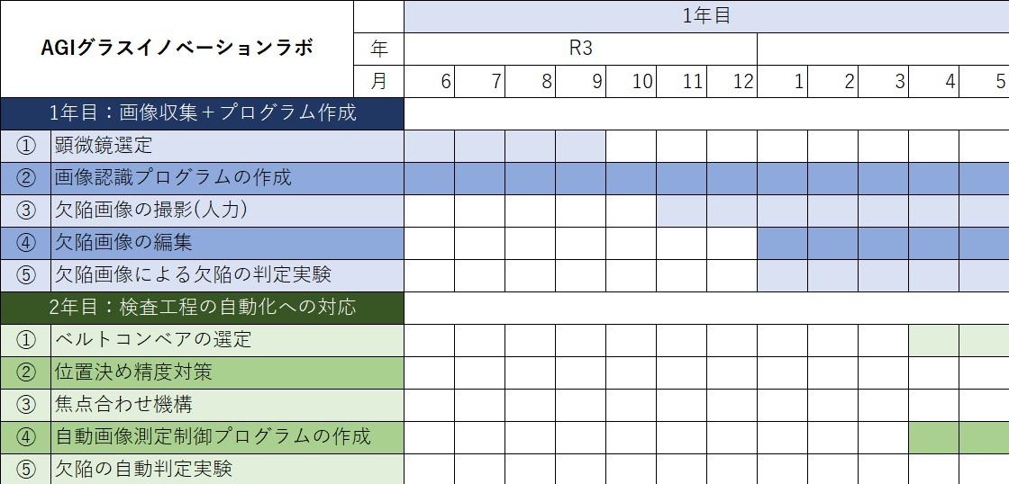
Notes:
Excelシートの切り抜き→箇条書きに(時期とか抜き)

Slide 35
欠陥発見のシステム構成
画像(動画)の入力
欠陥はあるか?
発見用AIを使用
[あり]と判定
[無し]と判定
[欠陥あり]と判定
[欠陥無し]と判定

Slide 36
欠陥判別のシステム構成
画像(動画)の入力
判別用AIを使用
どの欠陥か?
傷
泡
線状欠陥
異物
欠陥無し

Slide 37
データ作成
欠陥の撮影
教師データの作成 (撮影した画像の自動編集)
学習
教師データを使用して学習
学習毎に学習率と精度を監視
評価
解析精度,損失の評価
結果を元にAIの層構造,画像の粗さを変更
精度向上のために 教師データを再作成
変更後、サーバに 落として再学習
Notes:
どう変更?:トライアンドエラー、あれこれ試すしかない

Slide 38
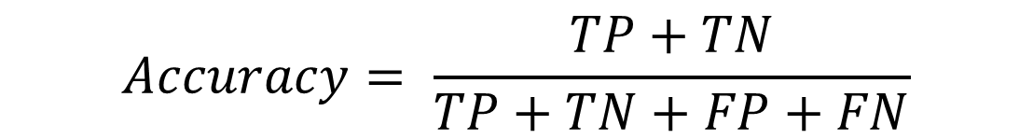
精度について
 | AIの判定した正解 | AIの判定した不正解
実際の正解 | TP(真陽性) | FP(偽陽性)
実際の不正解 | FN(偽陰性) | TN(真陰性)
精度(Accuracy):全体の判定のうち,正しく判定できた割合
$$Accuracy= \frac{TP+TN}{TP+TN+FP+FN}$$

Slide 39
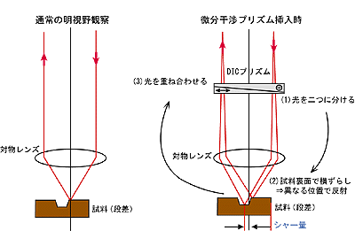
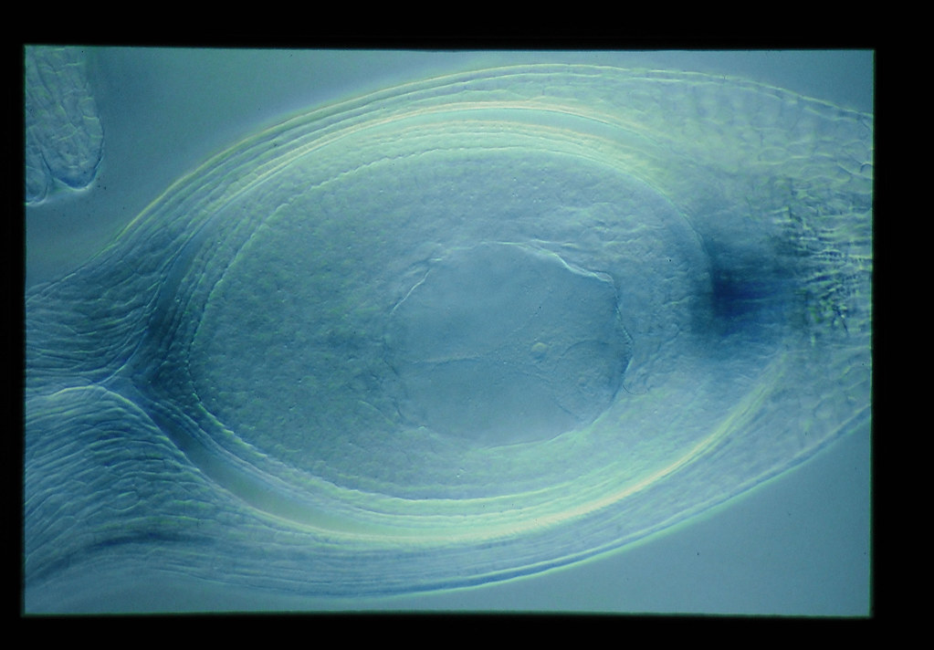
微分干渉について
前のスライドに示した欠陥は
微分干渉法を用いて撮影している
微分干渉法:
微分干渉プリズムにより光が分光され、 内部の屈折率の変化を可視化できる撮影法
→撮影した画像はデータ量が多すぎるため、
画像を圧縮して学習させる
Notes:
欠陥周辺 屈折率の違い 可視化
フルカラー、モノクロでそれぞれ学習させて、学習時間にどれくらいの差が出るか検証する予定

Slide 40
ガラスの成形について
半液体状のガラス
今回検査を行うガラス管は、 右図のような装置によって生成される。
半液体状のガラスをローラで 押し出して、一定の長さで切断する。
ローラー
Notes:
上から見ると円筒

Slide 41
品質管理について
空気
ローラ表面の凹凸より、ガラスに空気が混入
混入した空気が物理的に引き延ばされる、 温度変化によって圧縮される、などの要因により 欠陥としてガラス内部に残留
成形中のガラス
一定時間経過後
→発生した欠陥は加工後の製品の品質に 影響する可能性がある
成形後のガラス
Notes:
物理的→ローラー

Slide 42
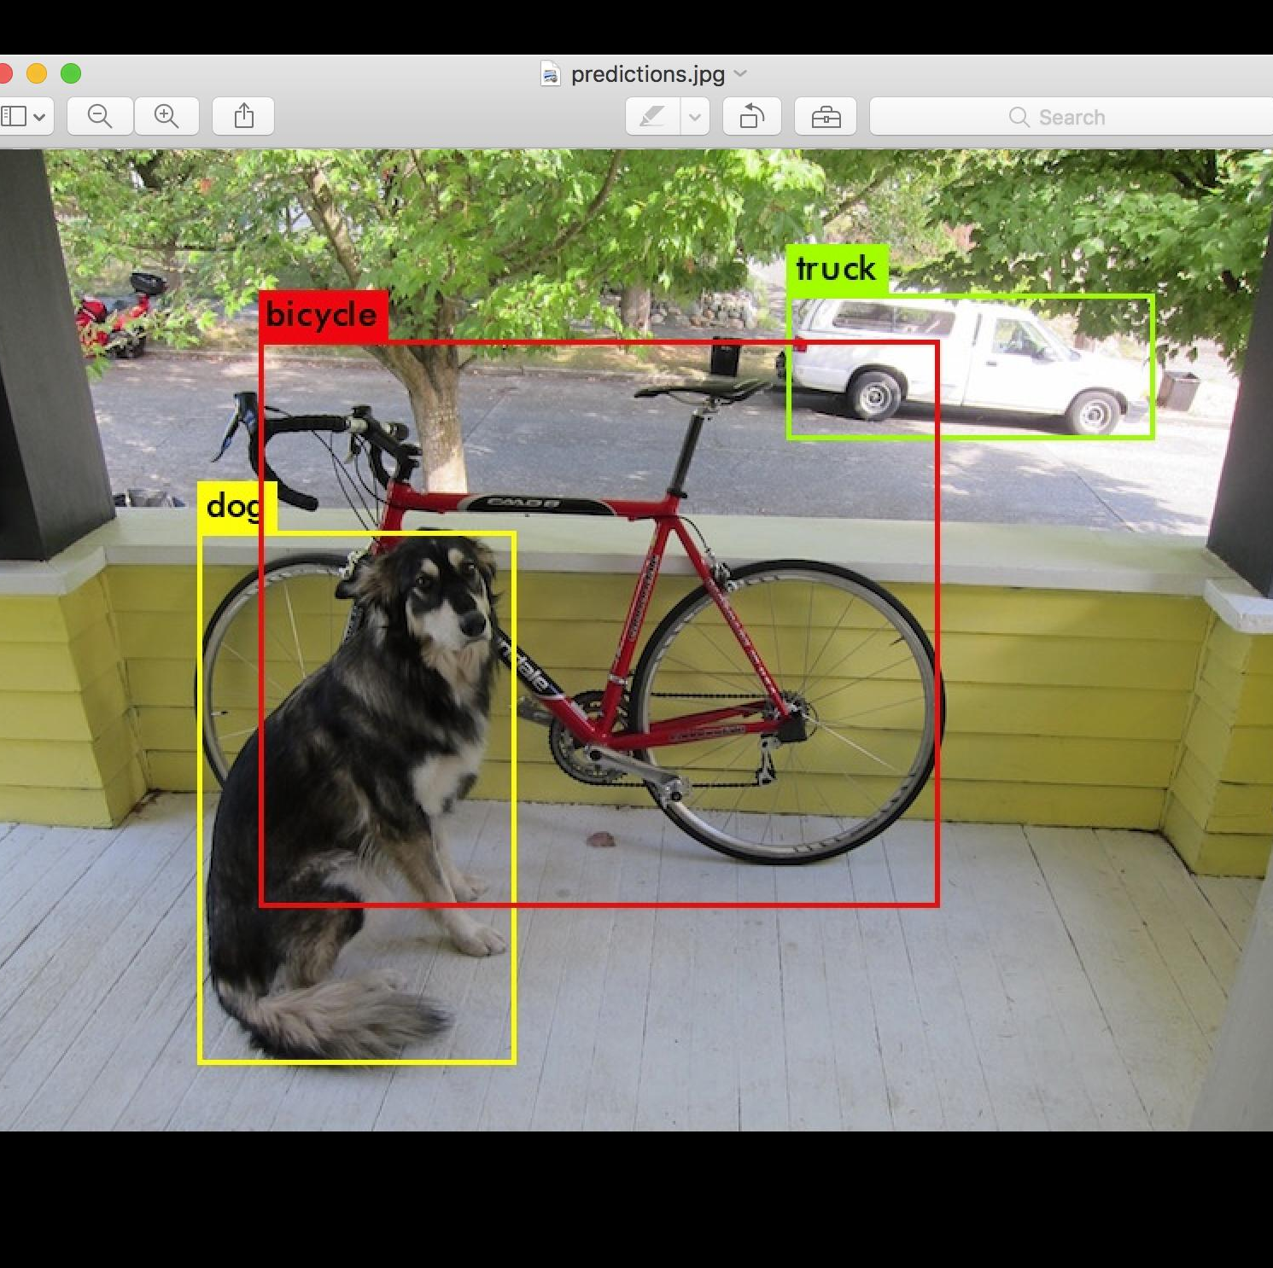
画像認識技術について
AIに画像を学習させて、 画像や動画に登場する 人物や物体を識別する技術
一般的にディープラーニングを 用いて学習させる
この写真 の作成者 不明な作成者 は CC BY-SA のライセンスを許諾されています

Slide 43
画像の生成について
学習精度の向上を図るためには数万枚以上の画像が必要
顕微鏡のみ、かつ1人で撮影して数万枚のデータを
用意するのは不可能に近い
画像をランダムに編集して増やすプログラムが必要

Slide 44
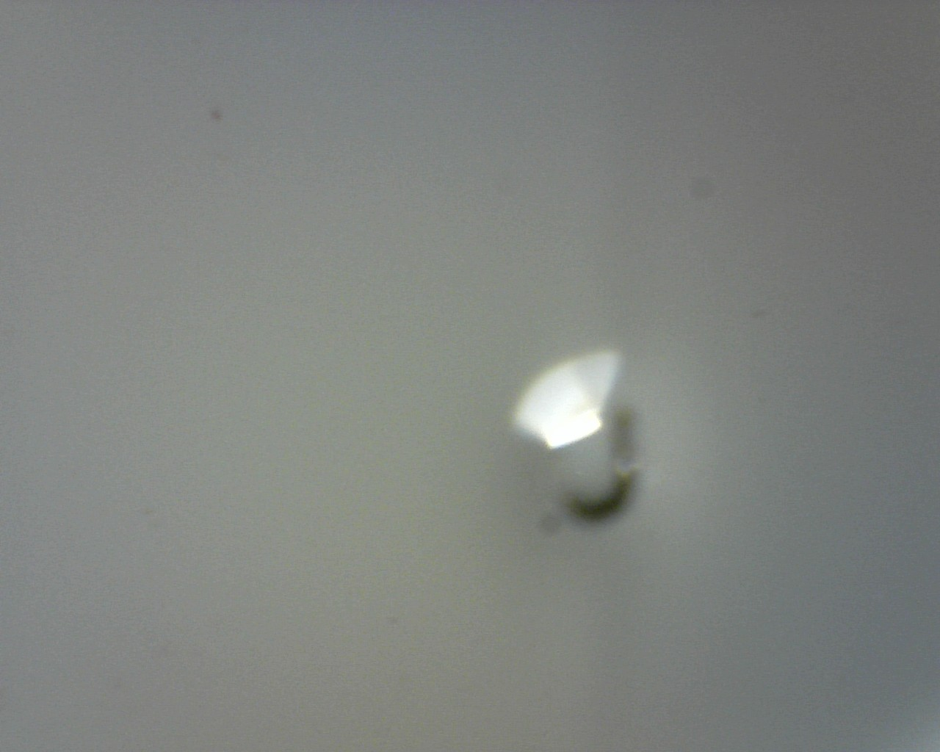
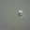
画像の正方化(914×914) +ランダム編集
撮影した画像(1280×1024)
圧縮(32×32)
・中心からの移動(x方向,y方向,x-y方向)
・画像の反転(左右,上下,上下左右)
・回転(0~指定した角度)
これらをランダムに自動で行う プログラムを開発

Slide 45
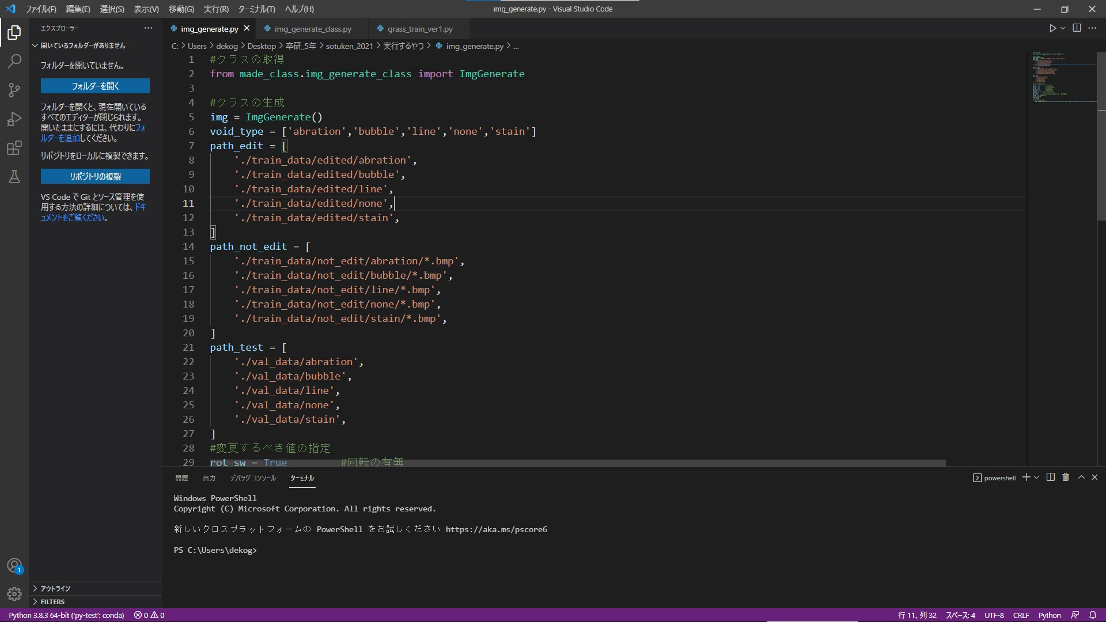
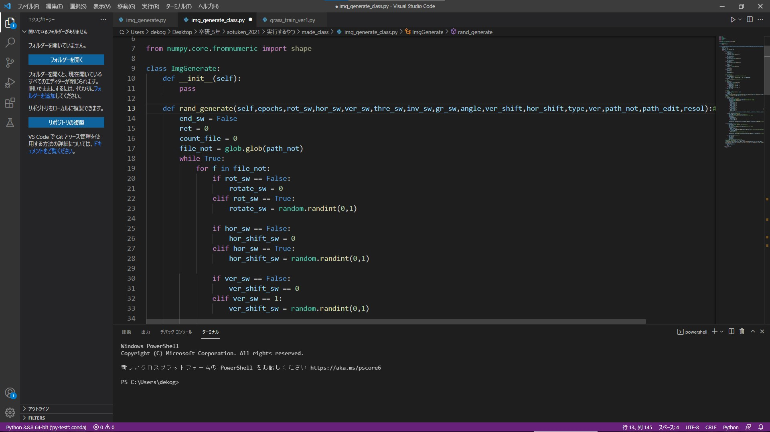
VSCodeで開発,Google Collaboratoryで実行した

Slide 46
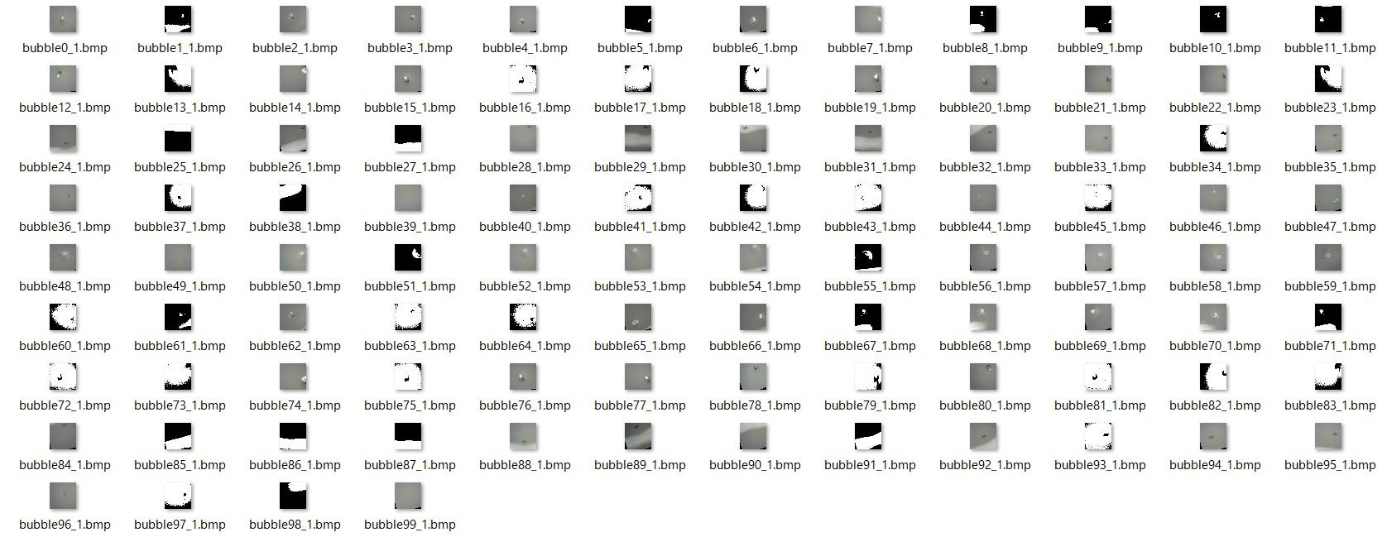

Slide 47
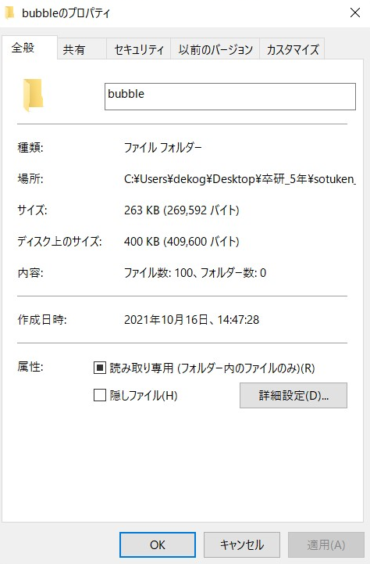
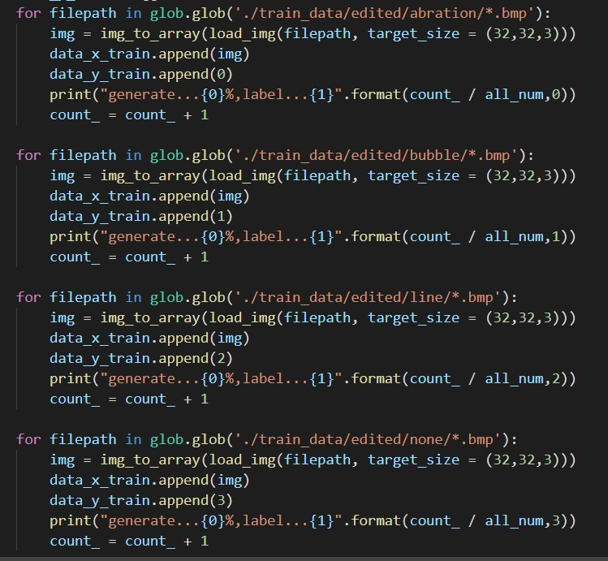
生成された画像をラベリングし、
AIに教師データとして読み込ませる

Slide 48

人工知能(AI)について
人間の思考の一部をソフトウェア として人工的に再現したもの
脳を構成する神経細胞を模した 人工ニューロンによって構成される (ニューラルネットワーク)

Slide 49
…
入力層
隠れ層
出力層
単層パーセプトロン(人工ニューロン)

Slide 50
入力層
隠れ層
出力層
多層パーセプトロン(ニューラルネットワーク)の一例
Notes:
学習のプロセスについて説明必要

Slide 51
…
入力層
隠れ層
出力層
ディープラーニングの一例
Notes:
出力層の情報をどうやって判断→出力層にはソフトマックス関数をフィルタとして用いているため(全体のうち、その要素がどれくらいかの割合を示す関数)
入力層に入る数字と出力層に入る数字を述べる(わかりやすい情報から)、複雑な分類も行うことができる
例を挙げながら(ヨビノリ参照)

Slide 52
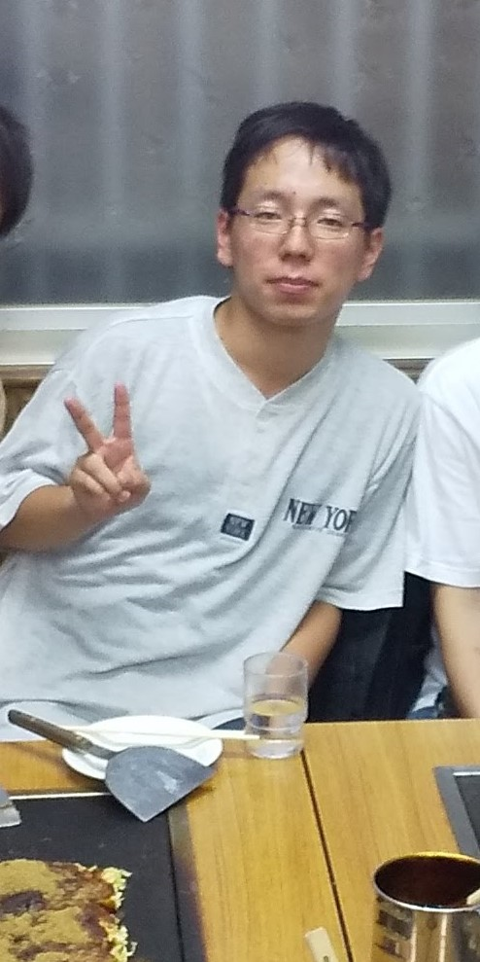
髪型は？
額の大きさは？
目の大きさは？
眉の太さは？
口、鼻、耳の 大きさは？
眼鏡の有無は？ あるなら何色か？
首の太さ、 長さは？
肩幅は？
腕の長さは？
手の位置は？
手の形は？
どんな体勢か？
判断すべき特徴量
…etc.
→特徴量(エッジ等)を判別する必要がある →畳み込み

Slide 53
…
畳み込み層
プーリング層
…
全結合層
入力層
隠れ層
出力層
畳み込みニューラルネットワークの一例

Slide 54
…
入力層
隠れ層
出力層
ディープラーニングの一例
Notes:
出力層の情報をどうやって判断→出力層にはソフトマックス関数をフィルタとして用いているため(全体のうち、その要素がどれくらいかの割合を示す関数)
入力層に入る数字と出力層に入る数字を述べる(わかりやすい情報から)、複雑な分類も行うことができる
例を挙げながら(ヨビノリ参照)

Slide 55
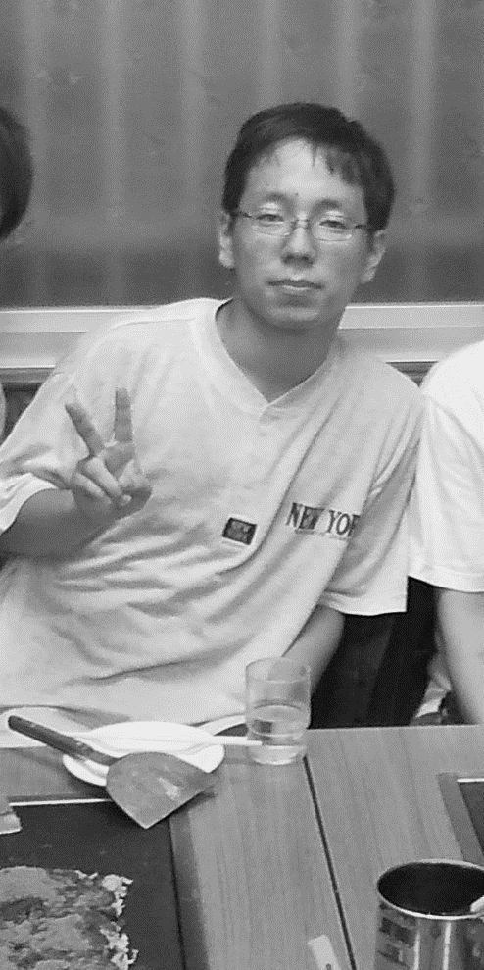
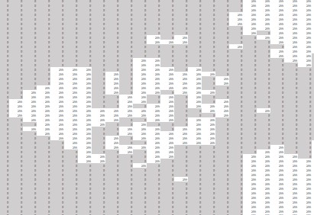
グレースケール化(2値化)

Slide 56
入力層
…
0
0 | 0 | 255 | 255 | 255 | 0
0 | 0 | 255 | 255 | 255 | 0
0 | 255 | 255 | 255 | 255 | 255
0 | 255 | 255 | 255 | 255 | 255
255 | 255 | 255 | 255 | 255 | 255
255 | 255 | 255 | 255 | 255 | 255
255 | 255 | 255 | 255 | 255 | 255
0
…
255
255
…
255
…

Slide 57
…
入力層
隠れ層
出力層
単層パーセプトロン1個分の処理
Notes:
出力層の情報をどうやって判断→出力層にはソフトマックス関数をフィルタとして用いているため(全体のうち、その要素がどれくらいかの割合を示す関数)
入力層に入る数字と出力層に入る数字を述べる(わかりやすい情報から)、複雑な分類も行うことができる
例を挙げながら(ヨビノリ参照)

Slide 58
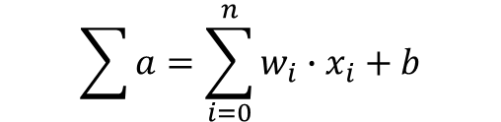
_{b}
x₁
w₁
入力の総和
Σa
活性化 関数
f(Σa)
w₂
y₁
x₂
w_{n}
…
$$\sum{a}=\sum_{i=0}^{n}{w_{i}{∙x}_{i}}+b$$
x_{n}
人工ニューロン(単層パーセプトロン)の概形

Slide 59
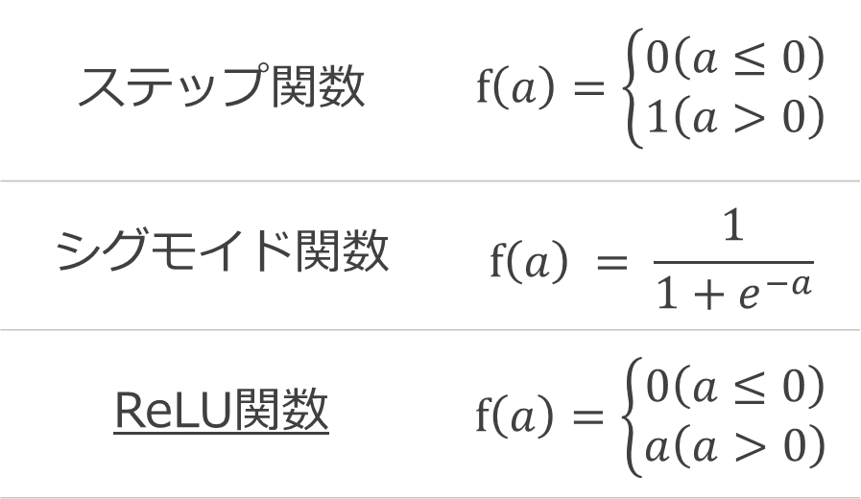
活性化関数とは？
ニューロンに入力された信号の値に 応じてニューロンを発火させる関数
ニューロンに入力された線形の値を非線形変換するために用いられる
ステップ関数 | $$f\left(a\right)=\left\{\begin{aligned}0\left(a≤0\right) \\ 1\left(a>0\right)\end{aligned}\right.$$
シグモイド関数 | $$f\left(a\right) = \frac{1}{1+e^{−a}}$$
ReLU関数 | $$f\left(a\right)=\left\{\begin{aligned}0\left(a≤0\right) \\ a\left(a>0\right)\end{aligned}\right.$$
Notes:
非線形変換を行う理由…複雑な表現を行うことができるため(線形のままだと隠れ層が意味をなさない)
シグモイド関数が使われていた理由…微分値を出力から簡単に求められる
ReLU関数を用いる理由…微分値が定数のため、計算効率が他の関数に比べて圧倒的に効率がいい。極端に大きい値も伝達できる。また、勾配の消失を防ぐ (シグモイド関数の場合、微分の最大値が0.25なので計算するほど値が小さくなる)
また、重みは正規化するため負の値は使用しない、正規化する際にとても小さな値になる(少なくとも0>x>1)ため大きな値を返す心配がない

Slide 60
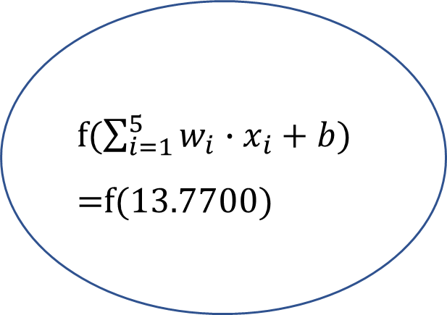
b | 0
w₁ | 0.0011
w₂ | 0.0305
w₃ | 0.0001
w₄ | 0.0050
w₅ | 0.0003
入力層
※活性化関数はシグモイド関数とする
0
w₁
中間層
0
f($\sum_{i=1}^{5}{w_{i}{∙x}_{i}}+b$) =f(13.7700)
w₂
0.7985
255
w₃
発火
w₄
255
w₅
255

Slide 61
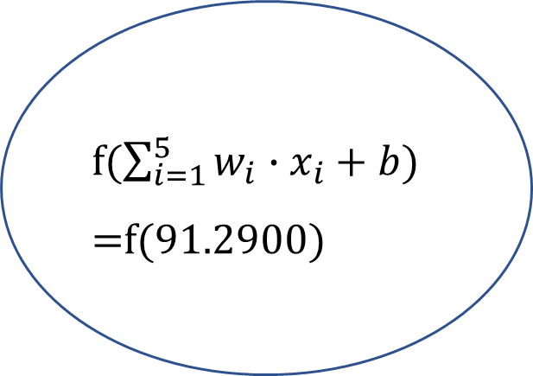
b | 0
w₁ | 0.0011
w₂ | 0.0001
w₃ | 0.0305
w₄ | 0.0050
w₅ | 0.0003
入力層
※活性化関数はシグモイド関数とする
0
w₁
中間層
0
f($\sum_{i=1}^{5}{w_{i}{∙x}_{i}}+b$) =f(91.2900)
w₂
0.9998
255
w₃
発火
w₄
255
w₅
255
重みを最適化するための計算を学習と呼ぶ
Notes:
足し算してるだけ
本来は正規化して値を0>x>1の中に収めているためこれみたいなのはまず無い(一例としてわかりやすかったから紹介)

Slide 62
…
全結合層
入力層
隠れ層
出力層
ディープラーニングの一例
Notes:
出力層の情報をどうやって判断→出力層にはソフトマックス関数をフィルタとして用いているため(全体のうち、その要素がどれくらいかの割合を示す関数)
入力層に入る数字と出力層に入る数字を述べる(わかりやすい情報から)、複雑な分類も行うことができる

Slide 63
中間層
全結合層
全結合層(Dense layer)
200
40
判定するクラス数を指定する層
似通った特徴ごとにまとめる
90
40
…

Slide 64
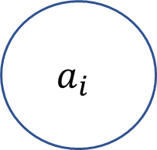
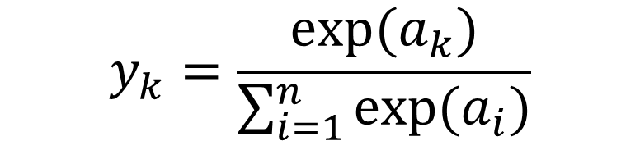
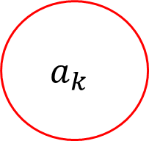






出力層への活性化関数
$$a_{k}$$
$$y_{k}$$
出力層への活性化関数はソフトマックス関数 (正規化指数関数)を用いる
$$a_{i}$$
$$y_{k}=\frac{exp⁡(a_{k})}{\sum_{i=1}^{n}{exp⁡(a_{i})}}$$
$$y_{l}$$
$$a_{i}$$
$a_{k}$:ある全結合層の値 $a_{i}$: $a_{k}$を含む全ての全結合層の値
$y_{k}$:その教師データと同じ確率
$$y_{m}$$
$$a_{i}$$
→この合計は1になるため確率を求める際に用いる

Slide 65
全結合層
出力層
教師データ
0.900
Aの画像
写真がAである確率
0.040
Bの画像
写真がBである確率
…
×各数万枚以上
0.010
写真がCである確率
Cの画像
…
0.002
…
…
Notes:
出力層はソフトマックス関数にて出力

Slide 66
考慮すべき特徴量が多すぎる
線形的な分析では特徴量の線引きに限界がある
非線形的に分析し、特徴量ごとに線引きを行う必要がある
AIは重みを用いた非線形の複雑な関数
Notes:
線形：微分係数(微分した後の値)が定数
非線形：微分係数内に変数が含まれている

Slide 67
精度の高いAIを作るには
教師データによる重みの設定(勾配降下法、損失関数)
訓練データにのみ依存するような学習を行わない(過学習の防止)

Slide 68

勾配降下法について
シナプスからの出力値を$y_{n}$,目標値を$tn$,データの総数をNとしたとき 交差エントロピー誤差関数Eは以下の式となる
$$E=−\frac{1}{N}\sum_{n=1}^{N}{\left[y_{n}\log{t_{n}+\left(1−y_{n}\right)}\log\left(1−t_{n}\right)\right]}$$ | (1)
出力値に乗せた重みを$w_{l}^{k}、$次の出力値に乗せる重みを$w_{l+1}^{k}$,学習率をηとしたとき、
$w_{l+1}^{k}=$ $w_{l}^{k} − η\frac{∂E}{∂w_{l}^{k}}$ | (2)
上式で重みを更新し、損失を小さくしていく(誤差逆伝播法)
このアルゴリズムを勾配降下法と呼ぶ
Notes:
今回は交差エントロピー誤差関数を使用:目標値から離れるほど誤差が大きくなる(2乗誤差関数よりも)
本当はミニバッチ確率的勾配降下法(ミニバッチSGD):勾配降下法はすべてのデータから、確率的勾配降下法はランダムにソートしたデータを一つずつ、ミニバッチはこの時取り出すデータ数を指定し並列化(今回は64)

Slide 69

学習率とは
重みの更新式における、誤差関数の進み具合を示す項
$w_{l+1}^{k}=$ $w_{l}^{k} − η\frac{∂E}{∂w_{l}^{k}}$
学習率が小さすぎる→誤差関数の最適解にたどり着くまで時間がかかる
学習率が大きすぎる→誤差関数の最適解に収束しない場合がある
調整は基本的にトライアンドエラー(今回は学習率に応じて変動)

Slide 70





E
$$\frac{∂E}{∂w}$$
$$\frac{∂E}{∂w}$$
$$η\frac{∂E}{∂w}$$
$$η\frac{∂E}{∂w}$$
w
Notes:
説明用勾配降下法

Slide 71



$$\frac{{∂y}_{l}^{k}}{∂i_{l}^{k}}=\frac{∂f\left(i_{l}^{k}\right)}{∂i_{l}^{k}} \\ =f′\left(i_{l}^{k}\right)$$
$w_{l+1}^{k}=$ $w_{l}^{k} − η\frac{∂E}{∂w_{l}^{k}}$ $$=w_{l}^{k} − η\frac{∂E}{∂i_{l}^{k}}×\frac{∂i_{l}^{k}}{{∂w}_{l}^{k}} \\ {=w}_{l}^{k} − η\frac{∂E}{∂y_{l}^{k}}×\frac{{∂y}_{l}^{k}}{∂i_{l}^{k}}×\frac{∂i_{l}^{k}}{{∂w}_{l}^{k}} \\ =w_{l}^{k} − η\frac{∂E}{∂y_{l}^{k}}f′\left(i_{l}^{k}\right)x_{l}$$
①
$$\sum{i}=\sum_{i=0}^{n}{w_{i}{∙x}_{i}}+bより \\ ∴\frac{∂i_{l}^{k}}{{∂w}_{l}^{k}}=x_{l}^{k}$$
②
①
②

Slide 72

Adamについて
$w_{l+1}^{k}=$ $w_{l}^{k} − η\frac{∂E}{∂w_{l}^{k}}−β\sum_{i=0}^{l−1}{\frac{1}{l−1}\left(\frac{∂E}{∂w_{i}^{k}}\right)}−\frac{η\frac{∂E}{∂w_{l}^{k}}}{\sqrt{Rh+\left(1−R\right){\left(\frac{∂E}{∂w_{l}^{k}}\right)}^{2}}}$
赤文字:モーメンタム(慣性項、局所解に落ちないように)
青文字:RMSProp(急な勾配が合った場合の影響を低減する)

Slide 73



$w_{l+1}^{k}=$ $w_{l}^{k} − η\frac{∂E}{∂w_{l}^{k}}−β\sum_{i=0}^{l−1}{\frac{1}{l−1}\left(\frac{∂E}{∂w_{i}^{k}}\right)}−\frac{η\frac{∂E}{∂w_{l}^{k}}}{\sqrt{Rh+\left(1−R\right){\left(\frac{∂E}{∂w_{l}^{k}}\right)}^{2}}}$
$$E$$
慣性力で山を越える
$$x$$

Slide 74

過学習について
汎化
訓練データに対して学習が行われ過ぎてしまい、 未知のデータに対して精度の悪い結果を返す現象
原因として
学習データが複雑すぎる
AIの構造が複雑
学習率が適切でない
重みが適切に決定できていない
一般的な学習
特化
過学習(オーバーフィッティング)
この写真 の作成者 不明な作成者 は CC BY のライセンスを許諾されています
この写真 の作成者 不明な作成者 は CC BY のライセンスを許諾されています

Slide 75

過学習を防止するには…
パラメータ数を適切に減らす
重みの正則化を行う(L2正則化)
ドロップアウトを追加する
訓練データを増やす

Slide 76



$L^{2}正則化$について
極端に大きな重みを避けるために誤差関数に加算する項(罰則項)
$$E=−\frac{1}{N}\sum_{n=1}^{N}{\left[y_{n}\log{t_{n}+\left(1−y_{n}\right)}\log\left(1−t_{n}\right)\right]}+R\left(w\right)$$
このときのR(w)は以下の式によって表される
$$R\left(w\right)=\frac{1}{2}λ\sum{{\left|w_{i}\right|}^{2}}=λ{\left\|w\right\|}^{2}$$
上式をの右辺を$L^{2}ノルム$と呼び、 $L^{2}ノルム$が含まれた項を$L^{2}正則化$項と呼ぶ

Slide 77

ドロップアウトについて
層から出力された値をランダムに無視する
0にする割合は20~50%程度に決定する
データが過多である故に発生する データの偏りを抑える(頑健性の向上)
Notes:
基本的に畳み込み層後に置く→特徴量に特化するのを防ぐ(目指すのは汎化であって特化でない)

Slide 78
畳み込み層(convolutional layer)
一般的なニューラルネットワークの処理: 2次元の情報をデータ数に応じた数のニューロンに与える (32×32のデータなら1024)
ただ与えるだけでは訓練データの特徴量を抜き出すことができず、特徴量を抽出する処理が正常にされない
特徴量を入力層に与える処理が必要→畳み込み
Notes:
なぜ抜き出せない?→仮に全く同じ髪型の別の人間の写真も「同じ」だと認識してしまうため

Slide 79
0 | 1 | 1 | 0 | 1
0 | 1 | 1 | 0 | 1
0 | 1 | 1 | 0 | 1
0 | 0 | 0 | 1 | 1
0 | 1 | 1 | 1 | 0
フィルター
0×0 | 1×1 | 1×1
0×0 | 1×1 | 1×1
0×0 | 1×1 | 1×1
0 | 1 | 1
0 | 1 | 1
0 | 1 | 1
×
6
0 | 1 | 1 | 0 | 1
0 | 1 | 1 | 0 | 1
0 | 1 | 1 | 0 | 1
0 | 0 | 0 | 1 | 1
0 | 1 | 1 | 1 | 0
1×0 | 1×1 | 0×1
1×0 | 1×1 | 0×1
1×0 | 1×1 | 0×1
0 | 1 | 1
0 | 1 | 1
0 | 1 | 1
×
3

Slide 80
同様の作業を全マスに行う
0 | 1 | 1 | 0 | 1
0 | 1 | 1 | 0 | 1
0 | 1 | 1 | 0 | 1
0 | 0 | 0 | 1 | 1
0 | 1 | 1 | 1 | 0
6 | 3 | 3
4 | 2 | 3
4 | 3 | 3
この演算を畳み込み演算といい、この演算を行う層を畳み込み層と呼ぶ
→評価する画像サイズが小さくなる

Slide 81
0 | 0 | 0 | 0 | 0 | 0 | 0
0 | 0 | 1 | 1 | 0 | 1 | 0
0 | 0 | 1 | 1 | 0 | 1 | 0
0 | 0 | 1 | 1 | 0 | 1 | 0
0 | 0 | 0 | 0 | 1 | 1 | 0
0 | 0 | 1 | 1 | 1 | 0 | 0
0 | 0 | 0 | 0 | 0 | 0 | 0
フィルター
2 | 4 | 2 | 2 | 2
3 | 6 | 3 | 3 | 3
2 | 4 | 2 | 3 | 3
2 | 4 | 3 | 3 | 2
1 | 2 | 3 | 3 | 1
0 | 1 | 1
0 | 1 | 1
0 | 1 | 1
×
上記のように、画像サイズをそのままに畳み込む手法をゼロパッディングと呼ぶ

Slide 82
プーリング層(Pooling Layer)
畳み込み層では特徴量を抽出できる
訓練データによっては特徴量の位置が違うため、 畳み込みだけでは特徴量を完全に抽出しきれない
訓練データの特徴量のズレを抑える動作が必要→プーリング

Slide 83
2マス
0 | 1 | 1 | 0 | 1 | 0
0 | 1 | 1 | 0 | 1 | 0
0 | 1 | 1 | 0 | 1 | 1
0 | 0 | 0 | 1 | 1 | 1
0 | 1 | 1 | 1 | 0 | 0
0 | 1 | 1 | 0 | 0 | 0
1 | 1 | 1
1 | 1 | 1
1 | 1 | 0
2マス
各セルの
最大値を出力
上記の処理をプーリングといい、特に上記は最大プーリングと呼ばれる

Slide 84
0 | 1 | 1 | 0 | 1 | 0
0 | 1 | 1 | 0 | 1 | 0
0 | 1 | 1 | 0 | 1 | 1
0 | 0 | 0 | 1 | 1 | 1
0 | 1 | 1 | 1 | 0 | 0
0 | 1 | 1 | 0 | 0 | 0
1 | 1 | 0 | 1 | 0 | 0
0 | 0 | 1 | 1 | 0 | 1
0 | 0 | 1 | 1 | 0 | 1
0 | 0 | 1 | 1 | 0 | 1
1 | 0 | 0 | 0 | 1 | 1
0 | 0 | 1 | 1 | 1 | 0
0 | 1 | 1 | 0 | 1 | 0
0 | 1 | 1 | 0 | 1 | 0
0 | 1 | 1 | 0 | 1 | 1
0 | 0 | 0 | 1 | 1 | 1
0 | 1 | 1 | 1 | 0 | 0
0 | 1 | 1 | 0 | 0 | 0
1 | 1 | 0 | 1 | 0 | 0
0 | 0 | 1 | 1 | 0 | 1
0 | 0 | 1 | 1 | 0 | 1
0 | 0 | 1 | 1 | 0 | 1
1 | 0 | 0 | 0 | 1 | 1
0 | 0 | 1 | 1 | 1 | 0

Slide 85
0 | 1 | 1 | 0 | 1 | 0
0 | 1 | 1 | 0 | 1 | 0
0 | 1 | 1 | 0 | 1 | 1
0 | 0 | 0 | 1 | 1 | 1
0 | 1 | 1 | 1 | 0 | 0
0 | 1 | 1 | 0 | 0 | 0
1 | 1 | 0 | 1 | 0 | 0
0 | 0 | 1 | 1 | 0 | 1
0 | 0 | 1 | 1 | 0 | 1
0 | 0 | 1 | 1 | 0 | 1
1 | 0 | 0 | 0 | 1 | 1
0 | 0 | 1 | 1 | 1 | 0
1 | 1 | 1
1 | 1 | 1
1 | 1 | 0
1 | 1 | 1
0 | 1 | 1
1 | 1 | 1
ある程度似た結果となる

Slide 86
:input layer
:convolutional layer
:pooling layer
:dense layer
:output layer
:Dropout(20~50%)
(1024)
(2,2,512)
(4,4,256)
(8,8,128)
(16,16,64)
(32,32,32)

Slide 87
AIといわれるもの
機械学習
教師あり学習
ニューラルネットワーク
ディープラーニング
教師なし学習
強化学習

